Slide 1
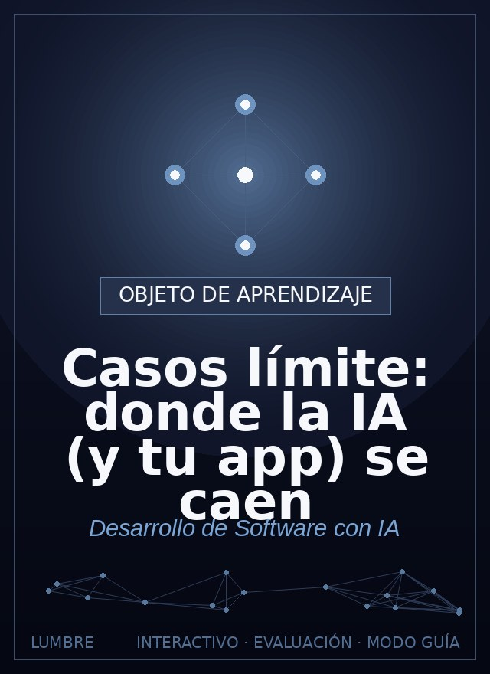
Casos límite: donde la
IA (y tu app) se caen
Roadwise Consulting
Generar casos límite y de abuso (vacío, máximo, duplicado, caracter raro, sin conexión).
Ver el OA en tecnologia.lumbre.lat
Notes:
Objeto de aprendizaje de Lumbre · Roadwise Consulting
Enlace: https://tecnologia.lumbre.lat/object/fsi-m16-oa02

Slide 2
Acerca de este OA · 1 de 2
Objetivo
Generar casos límite y de abuso (vacío, máximo, duplicado, caracter raro, sin conexión).
Descripción
La prueba feliz («Ana, ana@mail.com, todo correcto») la pasa casi cualquier app. Los defectos viven en los bordes: campo vacío, nombre de 5.000 caracteres, email sin arroba, cero negativo, mismo contacto dos veces, internet caído. La IA construye el centro y olvida los bordes. Aquí aprendes las cinco familias de borde clásicas y a convertirlas en órdenes de prueba.
Casos límite: donde la IA (y tu app) se caen
2 / 16
Notes:
Enlace al OA: https://tecnologia.lumbre.lat/object/fsi-m16-oa02

Slide 3
Acerca de este OA · 2 de 2
Autoría: Roadwise Consulting
Etiquetas: casos limite · edge cases · validacion · testing · calidad
Casos límite: donde la IA (y tu app) se caen
3 / 16
Notes:
Continuación de «Acerca de este OA» (2 de 2).

Slide 4
El centro está probado; el borde, no
Los modelos generan código para el caso que les pediste y asumen que el resto «no pasa». Pero los usuarios reales vacían campos, pegan emojis, dan doble clic y entran al metro. Tu trabajo no es predecir cada locura: es exigir sistemáticamente las cinco familias de borde que aparecen en toda aplicación, una y otra vez.
Casos límite: donde la IA (y tu app) se caen
4 / 16

Slide 5
Las cinco familias de borde de todo formulario · 1 de 3
Escena 1
Ausencia
vacío · nulo · sin seleccionar nada
enviar sin llenar
Escena 2
Exceso
5000 caracteres · archivo de 2 GB · 10k filas
el dato gigante
Escena 3
Casos límite: donde la IA (y tu app) se caen
5 / 16
Notes:
Explicación visual del OA (escenas en orden). Enlace: https://tecnologia.lumbre.lat/object/fsi-m16-oa02

Slide 6
Las cinco familias de borde de todo formulario · 2 de 3
Raro
emojis · acentos · comillas angulares · números negativos
el dato malcriado
Escena 4
Repetición
mismo registro dos veces · doble clic · doble envío
el mismo dos veces
Escena 5
Entorno
sin internet · sesión caducada · otro dispositivo
Casos límite: donde la IA (y tu app) se caen
6 / 16
Notes:
Continuación de «Las cinco familias de borde de todo formulario» (2 de 3).

Slide 7
Las cinco familias de borde de todo formulario · 3 de 3
el mundo falla
Casos límite: donde la IA (y tu app) se caen
7 / 16
Notes:
Continuación de «Las cinco familias de borde de todo formulario» (3 de 3).

Slide 8
Un mismo campo, siete preguntas
La última columna es la clave: un caso límite sin comportamiento ESPERADO aún no es prueba (OA anterior).
Casos límite: donde la IA (y tu app) se caen
8 / 16
Notes:
Título completo de la tabla que sigue.

Slide 9
Tabla · 1 de 2
Caso límite | Qué le escribo al campo email | Qué debería pasar
Vacío | (nada) | aviso claro, el formulario sigue abierto
Sin forma | "ana" | rechazo con ejemplo del formato correcto
Gigante | 3.000 caracteres | no revienta; corta o avisa con criterio
Raro | emojis, comillas y etiquetas HTML pegadas al email | valida o escapa; nunca ejecuta
Casos límite: donde la IA (y tu app) se caen
9 / 16
Notes:
Tabla del OA: Tabla
Enlace: https://tecnologia.lumbre.lat/object/fsi-m16-oa02

Slide 10
Tabla · 2 de 2
Caso límite | Qué le escribo al campo email | Qué debería pasar
Duplicado | el email ya registrado | mensaje específico: ya existe
Extremo válido | "a@mail.a" | define TU regla y la cumple consistente
Sin conexión | cualquiera, con el wifi caído | mensaje de red, no pantalla blanca
Casos límite: donde la IA (y tu app) se caen
10 / 16
Notes:
Tabla del OA: Tabla
Enlace: https://tecnologia.lumbre.lat/object/fsi-m16-oa02

Slide 11
El prompt de borde sistemático · 1 de 2
texto
Para la funcion "crear contacto" de mi app, NO me des solo el ca
mino feliz.\nGenera la matriz de casos limite y luego implementa
validacion y pruebas para cada uno:\n- vacio (nombre sin email,
email sin nombre, todo vacio)\n- longitud maxima (nombre de 300
0 caracteres)\n- caracteres problematicos: comillas, emoji, text
o con < y >\n- duplicados: mismo email dos veces, doble clic en
Guardar\n- extremos validos segun mi regla de email\n- entorno:
sin conexion, sesion expirada\n\nCada caso necesita: entrada exa
cta, comportamiento esperado del sistema\n(mensaje, codigo HTTP,
estado de la base) y como se verifica automaticamente.\nEmpieza
mostrando la matriz completa antes de escribir codigo.
Casos límite: donde la IA (y tu app) se caen
11 / 16

Slide 12
El prompt de borde sistemático · 2 de 2
Pedir la MATRIZ antes de la implementación te deja auditar el alcance: si falta un borde en la lista, lo añades tú antes de que cueste código.
Casos límite: donde la IA (y tu app) se caen
12 / 16
Notes:
Continuación de «El prompt de borde sistemático» (2 de 2).

Slide 13
Actividad 1 · Opción múltiple
Sección: Prueba
Un usuario reporta «pantalla blanca al dar Guardar dos veces rápido». ¿Qué borde no se consideró?
A) Exceso: el dato gigante.
B) Repetición: doble envío del mismo registro.
C) Ausencia: el campo vacío.
D) Entorno: la sesión caducada.
Casos límite: donde la IA (y tu app) se caen
13 / 16
Notes:
Solución: B) Repetición: doble envío del mismo registro.
Explicación: El doble clic es un caso de prueba, no un mito urbano.
Evidencia: Dos clics rápidos = dos envíos casi simultáneos: sin protección de duplicado, la app revienta o guarda dos veces. Es el borde de repetición, clásicamente ignorado porque «a mí no me da tiempo».
Enlace al OA: https://tecnologia.lumbre.lat/object/fsi-m16-oa02

Slide 14
Actividad 2 · Verdadero o falso
Sección: Prueba
Bastan tres casos de prueba por función: el válido, el inválido y el vacío.
A) Verdadero
B) Falso
Casos límite: donde la IA (y tu app) se caen
14 / 16
Notes:
Solución: Falso
Explicación: Cuenta bordes, no clics.
Evidencia: Cada campo y cada flujo tiene siete familias de borde (ausencia, exceso, raro, repetición, entorno…), y los defectos del mundo real se reparten por ellas. Tres casos cubren el centro; los usuarios viven también en los bordes.
Enlace al OA: https://tecnologia.lumbre.lat/object/fsi-m16-oa02

Slide 15
Actividad 3 · Detective de errores
Sección: Detecta la validación ingenua
La IA validó el email así. Señala la línea que dejaría pasar el ataque clásico:
A) El formulario pide email y verifica que no esté vacío.
B) Verifica que contenga una arroba (@).
C) Rechaza el registro si el email ya existe.
D) Limita la longitud máxima a 254 caracteres.
Casos límite: donde la IA (y tu app) se caen
15 / 16
Notes:
Solución: B) Verifica que contenga una arroba (@).
Explicación: Contener «@» pasa por alto "ana@", "@mail", "a@b@c@mail.com" y hasta cadenas con etiquetas HTML incrustadas. La validación de formato necesita una regla real (o librería probada), y la entrada debe tratarse como hostil hasta demostrar lo contrario (M11).
Evidencia: Una arroba no es un email: valida con regla, no con sensación.
Enlace al OA: https://tecnologia.lumbre.lat/object/fsi-m16-oa02

Slide 16
Actividad 4 · Reflexión
Sección: Detecta la validación ingenua
Toma la función más importante de tu proyecto y aplica las cinco familias de borde una a una, a mano, en la app. Anota cuál la dejó en pantalla blanca: ese es tu primer caso límite con nombre y apellido.
Pista: Tu app no se rompe con lo que imaginaste: se rompe con lo que no se te ocurrió intentar.
Pregunta abierta · las respuestas personales no se incluyen en esta exportación.
Casos límite: donde la IA (y tu app) se caen
16 / 16
Notes:
Reflexión del OA: Toma la función más importante de tu proyecto y aplica las cinco familias de borde una a una, a mano, en la app. Anota cuál la dejó en pantalla blanca: ese es tu primer caso límite con nombre y apellido.
No se exportan respuestas personales.
Enlace: https://tecnologia.lumbre.lat/object/fsi-m16-oa02

